Slide 1

随机信号分析
Random signal analysis
课程号: sd01234090-1 周五5-6节
振声苑W106，通信23[2-3]班，2024年秋
张文胜
微信：15063339795 QQ:762329090
zhangwsh@sdu.edu.cn
zhang8181@gmail.com
School of Information Science and Engineering
Shandong University

Slide 2
第四章各态历经性与随机实验
定义各态历经过程
解释各态历经的物理意义
证明特定的随机过程的各态历经性

Slide 3
各态历经性的定义
求随机过程的数字特征，用集合（统计）平均，需要所有的样本函数，非常困难。能否用一次观察到的样本函数来确定统计特性？
辛钦证明：在一定条件下，随机信号的任何一个样本函数的时间平均，从概率意义上等于它的统计平均。这种特性称为各态历经性（Ergodicity）或遍历性。
对平稳随机过程，可用对一个样本的时间平均代替集合平均。
各态历经过程或遍历性理解为随机过程的各个样本都同样经历了随机过程的所有可能的状态，从而由一个样本函数得到信号的全部统计特性。
Notes:
理解其中的逻辑关系：简—繁—简

Slide 4

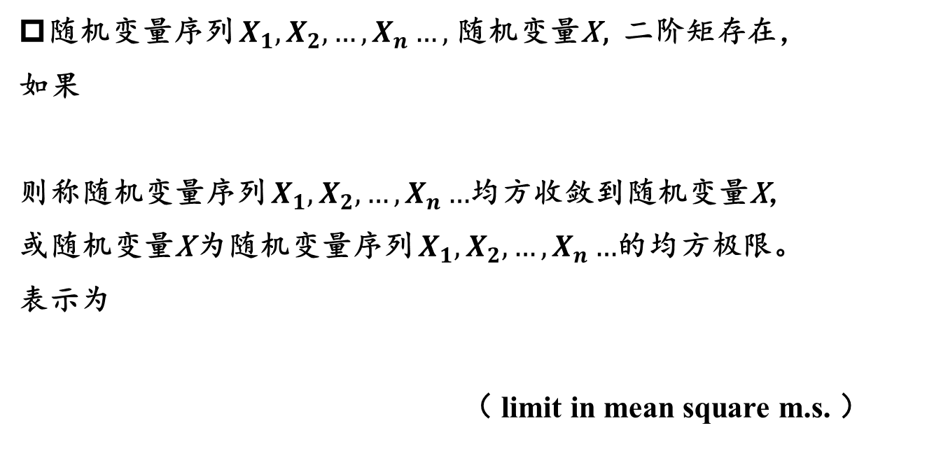
均方极限和均方收敛
随机变量序列 $X_{1},X_{2},…,X_{n}…,$ 随机变量X , 二阶矩存在，
如果
则称随机变量序列 $X_{1},X_{2},…,X_{n}…$均方收敛到随机变量X，
或随机变量X 为随机变量序列 $X_{1},X_{2},…,X_{n}…$的均方极限。
表示为
（ limit in mean square m.s. ）
$$\lim_{n→∞}X_{n}=X$$

Slide 5
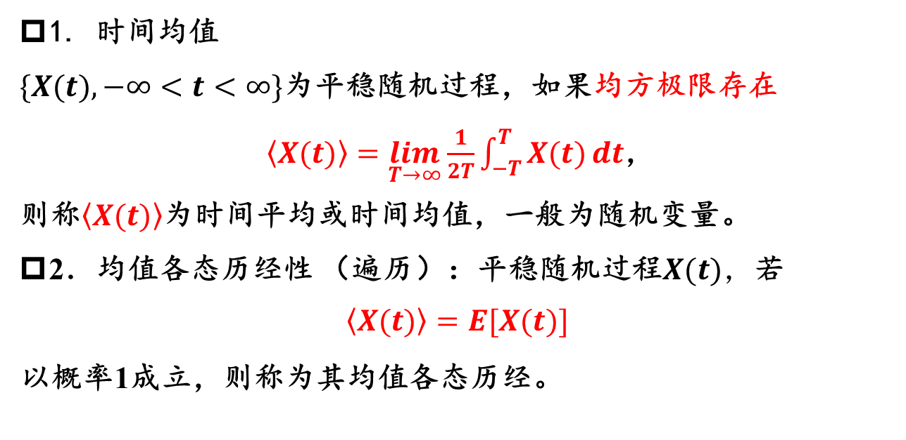
4.1 均值各态历经性
1. 时间均值
$\{X(t),−∞<t<∞\}$为平稳随机过程，如果均方极限存在
$\left\langle X(t)\right\rangle =\lim_{T→∞}\frac{1}{2T}\int_{−T}^{T}{X(t)}dt$，
则称$\left\langle X(t)\right\rangle$为时间平均或时间均值，一般为随机变量。
2．均值各态历经性 （遍历）：平稳随机过程$X(t)，$若
$$\left\langle X(t)\right\rangle =E[X(t)]$$
以概率1成立，则称为其均值各态历经。

Slide 6
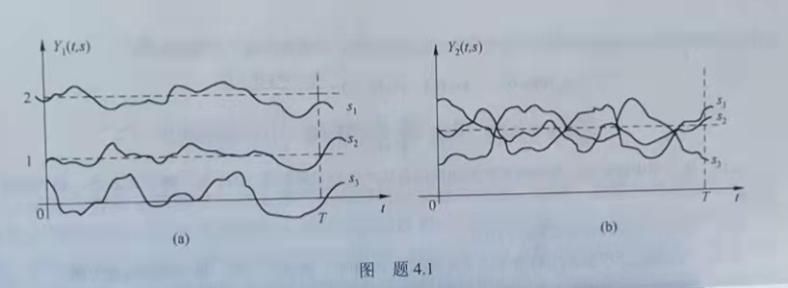
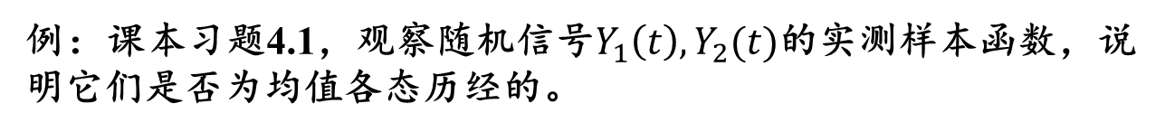

例：课本习题4.1，观察随机信号$Y_{1}\left(t\right),Y_{2}(t)$的实测样本函数，说明它们是否为均值各态历经的。
$Y_{2}(t)$可能均值各态历经

Slide 7
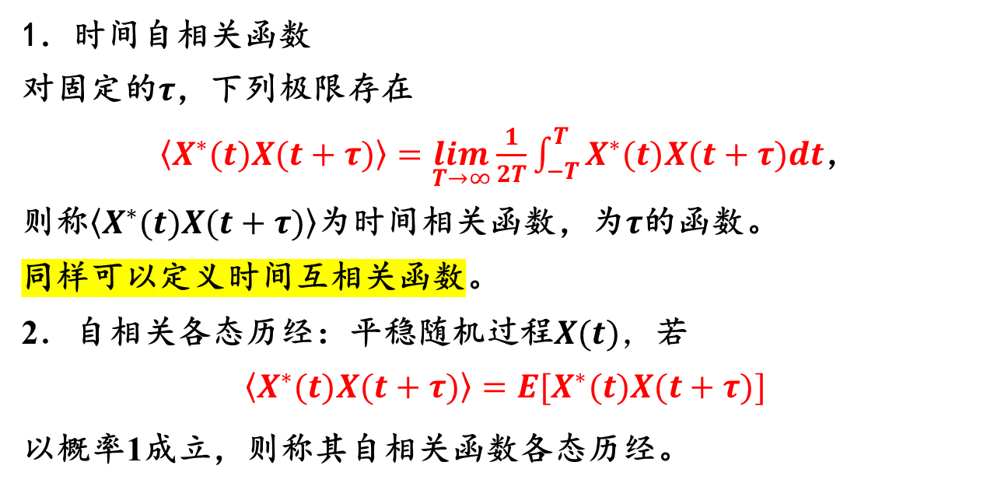
4.2 自相关各态历经
1．时间自相关函数
对固定的$τ$，下列极限存在
$\left\langle X^{∗}(t)X(t+τ)\right\rangle =\lim_{T→∞}\frac{1}{2T}\int_{−T}^{T}{X^{∗}(t)X(t+τ)dt}$，
则称$\left\langle X^{∗}(t)X(t+τ)\right\rangle$为时间相关函数，为$τ$的函数。
同样可以定义时间互相关函数。
2．自相关各态历经：平稳随机过程$X(t)，$若
$$\left\langle X^{∗}(t)X(t+τ)\right\rangle =E[X^{∗}(t)X(t+τ)]$$
以概率1成立，则称其自相关函数各态历经。

Slide 8
4.3 各态历经信号和特性
1. 定义
如果平稳过程的均值和相关函数都具有各态历经性，则过程为各态历经过程。
因此对各态历经过程，可以用时间平均代替集合平均，简化运算。
例如：用一部接收机，在相同条件下，对其噪声电压作长时间观测，对观测值进行时间平均求数字特征。

Slide 9
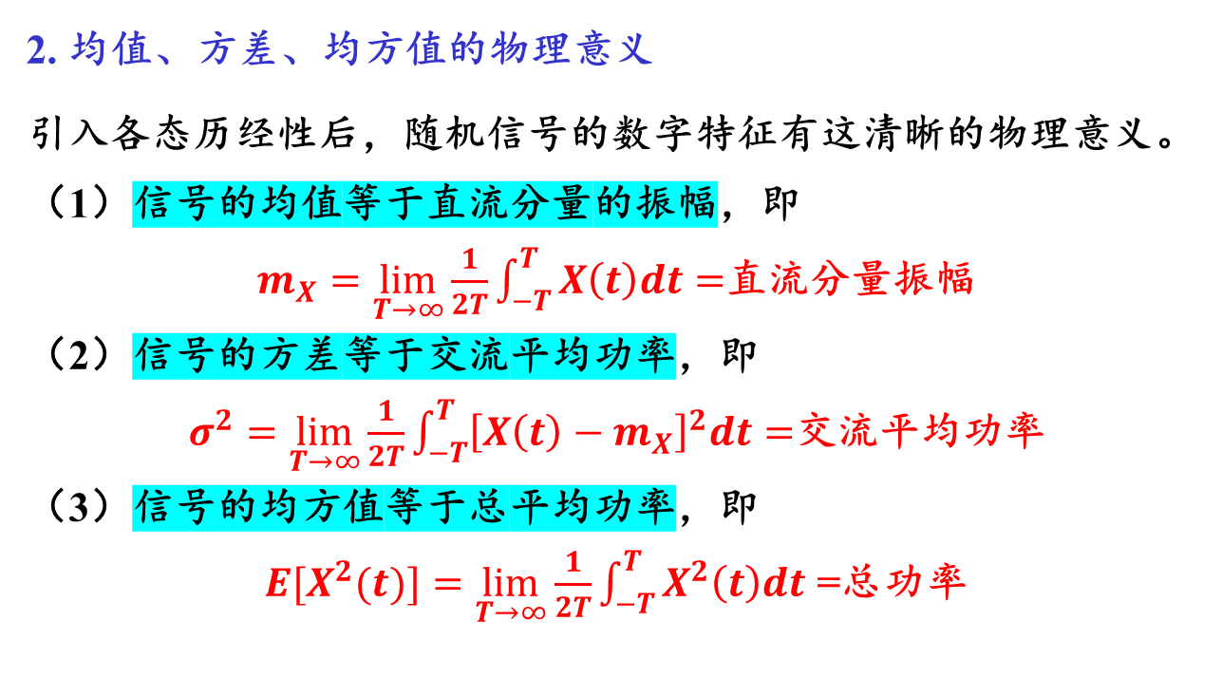
2. 均值、方差、均方值的物理意义
引入各态历经性后，随机信号的数字特征有这清晰的物理意义。
（1）信号的均值等于直流分量的振幅，即
$m_{X}=\lim_{T→∞}{\frac{1}{2T}}\int_{−T}^{T}{X\left(t\right)dt}=$直流分量振幅
（2）信号的方差等于交流平均功率，即
$σ^{2}=\lim_{T→∞}{\frac{1}{2T}}\int_{−T}^{T}{{\left[X\left(t\right)−m_{X}\right]}^{2}dt}=$交流平均功率
（3）信号的均方值等于总平均功率，即
$E{[X}^{2}(t)]=\lim_{T→∞}{\frac{1}{2T}}\int_{−T}^{T}{X^{2}\left(t\right)dt}$ =总功率

Slide 10
如何判断某一个随机过程具有各态历经性？
（1）证明随机过程为平稳随机过程；
（2）证明数学期望等于时间均值；
（3）证明自相关函数等于时间自相关函数。

Slide 11

例 讨论过程$X(t)=a\cos{(}ω_{0}t+Θ)$的各态历经性。其中$Θ$为$\left[0,2π\right)$均匀分布随机变量。
解：
（1）集合$均值：E\left[X(t)\right]=E\left[a\cos{(}ω_{0}t+Θ)\right]$ = 0
时间均值：

Slide 12
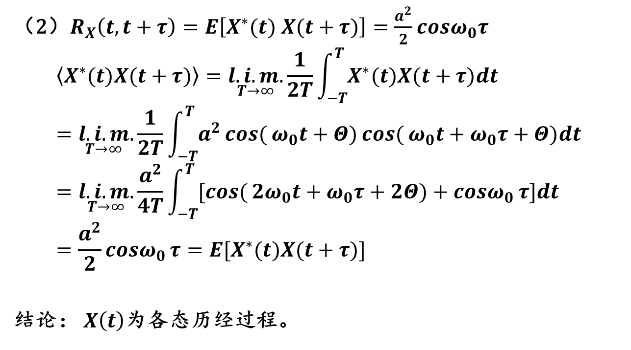
（2）$R_{X}\left(t,t+τ\right)=E\left[X^{∗}(t) X(t+τ)\right]=\frac{a^{2}}{2}cosω_{0}τ$
$$\left\langle X^{∗}(t)X(t+τ)\right\rangle =\underset{T→∞}{l.i.m.}\frac{1}{2T}\int_{−T}^{T}{X^{∗}(t)X(t+τ)dt} \\ =\underset{T→∞}{l.i.m}.\frac{1}{2T}\int_{−T}^{T}{a^{2}\cos{(}ω_{0}t+Θ)\cos{(}ω_{0}t+ω_{0}τ+Θ)dt} \\ =\underset{T→∞}{l.i.m.}\frac{a^{2}}{4T}\int_{−T}^{T}{[\cos{(}2ω_{0}t+ω_{0}τ+2Θ)+{cosω}_{0}{τ}]dt} \\ =\frac{a^{2}}{2}{cosω}_{0}{τ}=E[X^{∗}(t)X(t+τ)]$$
结论： $X\left(t\right)$为各态历经过程。

Slide 13
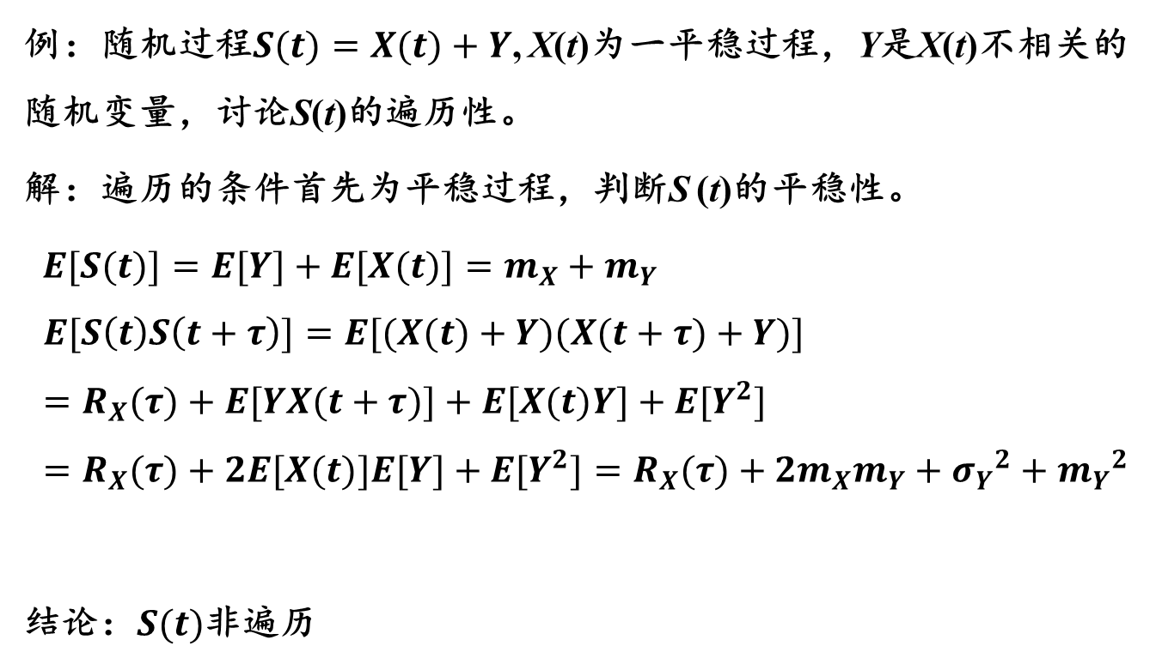
例：随机过程$S(t)=X(t)+Y$, X(t)为一平稳过程，Y是X(t)不相关的随机变量，讨论S(t)的遍历性。
解：遍历的条件首先为平稳过程，判断S (t)的平稳性。
$E[S(t)]=E[Y]+E[X(t)]=m_{X}+m_{Y}$
$$E[S\left(t\right)S\left(t+τ\right)]=E[(X(t)+Y)(X(t+τ)+Y)]=R_{X}(τ)+E[YX(t+τ)]+E[X(t)Y]+E[Y^{2}] \\ =R_{X}(τ)+2E[X(t)]E[Y]+E[Y^{2}]=R_{X}(τ)+2m_{X}m_{Y}+{σ_{Y}}^{2}+{m_{Y}}^{2}$$
结论：$S(t)$非遍历

Slide 14
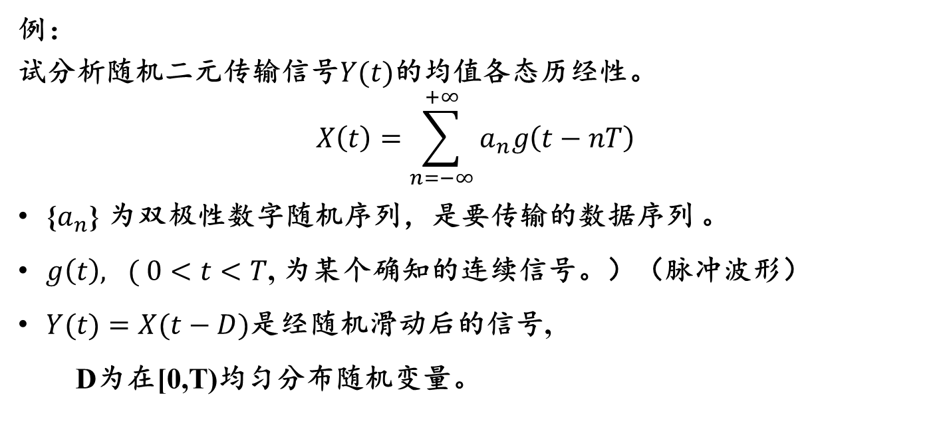
例：
试分析随机二元传输信号$Y(t)$的均值各态历经性。
$$X\left(t\right)=\sum_{n=−∞}^{+∞}{a_{n}g\left(t−nT\right)}$$
{$a_{n}$} 为双极性数字随机序列，是要传输的数据序列 。
$g\left(t\right), ( 0<t<T$, 为某个确知的连续信号。）（脉冲波形）
$Y(t)=X(t−D)$是经随机滑动后的信号,
D为在[0,T)均匀分布随机变量。

Slide 15
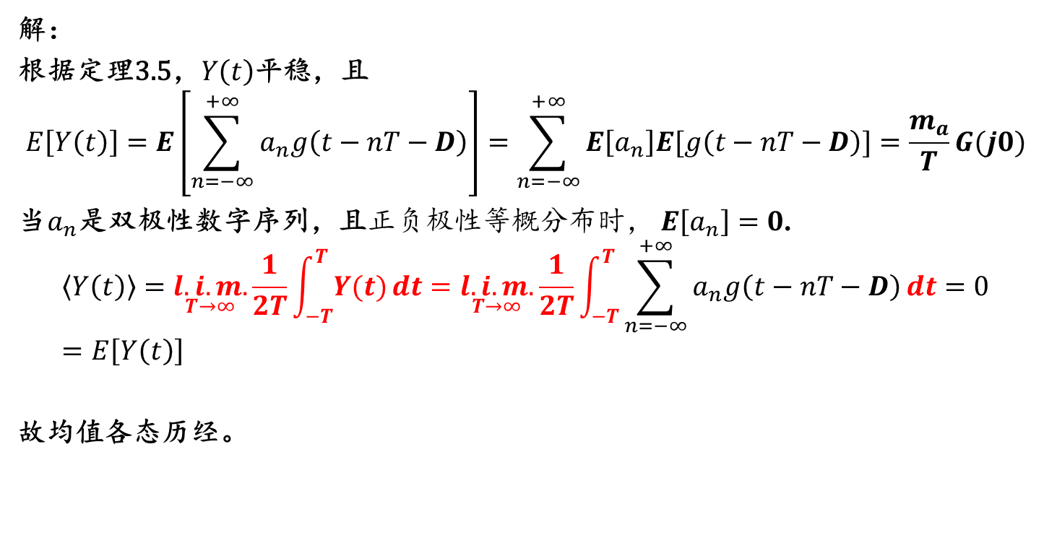
解：
根据定理3.5，$Y\left(t\right)$平稳，且
$$E\left[Y\left(t\right)\right]=E\left[\sum_{n=−∞}^{+∞}{a_{n}g\left(t−nT−D\right)}\right]=\sum_{n=−∞}^{+∞}{E\left[a_{n}\right]E[g\left(t−nT−D\right)]}=\frac{m_{a}}{T}G(j0)$$
当$a_{n}$是双极性数字序列，且$正负极性等概分布时， E\left[a_{n}\right]=0$.
$$\left\langle Y\left(t\right)\right\rangle =\underset{T→∞}{l.i.m.}\frac{1}{2T}\int_{−T}^{T}{Y(t)}dt=\underset{T→∞}{l.i.m.}\frac{1}{2T}\int_{−T}^{T}{\sum_{n=−∞}^{+∞}{a_{n}g\left(t−nT−D\right)}}dt=0=E\left[Y\left(t\right)\right]$$
故均值各态历经。

Slide 16
总 结
各态历经定义：在一定条件下，随机信号的任何一个样本函数的时间平均，从概率意义上等于它的统计平均。这种特性称为各态历经性（Ergodicity）或遍历性。
平稳过程的各态历经性判断
  均值各态历经
  相关函数各态历经

Slide 17
信号分类
确定性信号：信号在某一时刻的取值是确定的，用公式或图表表示。
随机信号: 信号在某一时刻的取值是不确定的，为随机变量。
随机信号的样本函数是确定性信号。

Slide 18
信号分类
周期信号：存在某一个正数 ，对任意t ， 成立。
（ ，无头无尾）
非周期信号：不存在某一个正数 ，对任意t ， 成立。
针对的是确定信号，随机信号一般不区分周期非周期信号。

Slide 19
信号分类
能量信号：信号的能量有限，平均功率为0。
功率信号：信号的能量无穷，平均功率有限。
能量信号一般为非周期信号。时间有限的信号一定是能量信号。
非周期信号或是能量信号或是功率信号。
周期信号为功率信号。
随机信号的样本函数为功率信号，随机信号为功率信号。

Slide 20
信号分析方法—有关名词概念
能量信号：存在傅里叶变换，傅里叶变换称为频谱。
频谱：一般为复数，幅度谱和相位谱。
能谱密度：幅度平方，为非负实数
能量与能谱密度的关系
能量信号的带宽：根据幅度谱或能谱密度定义

Slide 21
信号分析方法—有关名词概念
功率信号：周期信号或样本函数，无头无尾，为确定信号。
周期信号：定义了delta函数，存在傅里叶变换，为频谱。同时，也可定义其功率谱密度，计算平均功率。
样本函数：信号截短，能量守恒，定义功率谱密度函数，计算平均功率。
信号的功率谱密度为非负实数。

Slide 22
信号分析方法—有关名词概念
随机信号：二阶矩随机过程，为功率信号。
相关理论，维纳辛钦定理。
时域：相关函数，广义平稳信号，非广义平稳信号（周期平稳）
频域：功率谱密度函数
随机信号的带宽：根据功率谱密度函数定义

Slide 23
信号分析方法—有关名词概念
广义平稳信号：
自相关函数→傅里叶变换→功率谱密度
非广义平稳信号（周期平稳）：
自相关函数→时间平均→傅里叶变换→功率谱密度

Slide 24
信号分析方法—有关名词概念
广义平稳信号的平均功率：
时域为均方值或零点的自相关函数值、 频域
非广义平稳信号（周期平稳）的平均功率：
时域、频域
均方函数的时间平均

Slide 25
第五章
随机信号通过线性系统

Slide 26
学习目标
解释随机信号通过线性时不变系统的输出过程；
写出并计算输出过程的均值、自相关函数和互相关函数。

Slide 27


主观题
10分
已知某线性时不变系统算子$L\left[∙\right], 即 y\left(t\right)=L\left[x(t)\right]$，请分别写出其线性和时不变性表达式。
正常使用主观题需2.0以上版本雨课堂
作答

Slide 28
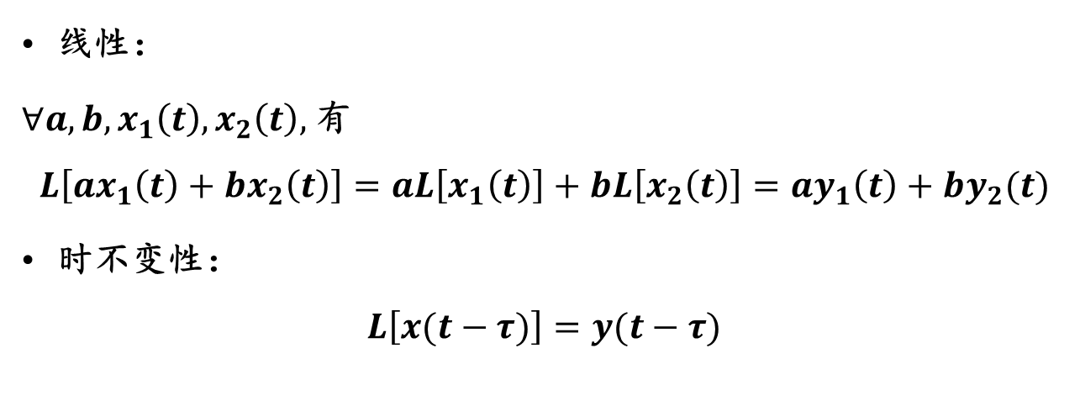
线性：
$∀a,b, x_{1}\left(t\right),x_{2}\left(t\right),$有
$$L\left[ax_{1}\left(t\right)+bx_{2}\left(t\right)\right]=aL\left[x_{1}\left(t\right)\right]+bL\left[x_{2}\left(t\right)\right]=ay_{1}\left(t\right)+by_{2}(t)$$
时不变性：
$$L\left[x(t−τ)\right]=y(t−τ)$$

Slide 29
主观题
10分
一个线性时不变系统是一个因果稳定的系统，需要满足什么条件？
正常使用主观题需2.0以上版本雨课堂
作答

Slide 30
因果性条件：
系统的单位冲激响应：$h\left(t\right)=0, t<0$
稳定性条件：
系统的单位冲激响应：$\int_{−∞}^{−∞}{\left|h(t)\right|dt}<+∞$

Slide 31
5.1 具有随机输入的线性时不变系统
5.1.0 线性时不变系统的表示： 因果稳定系统
1、单位冲激响应
$$δ(t)→h(t) \\ x(t)→y(t)=h(t)∗x(t)=\int_{−∞}^{∞}{h(τ)x(t−τ)dτ=}\int_{−∞}^{∞}{x(τ)h(t−τ)dτ}$$
离散时 $y(n)=x(n)∗h(n)=\sum_{m}{x(m)h(n−m)}$

Slide 32
2. 频率传输函数（频率响应）
$$H(jω)=\int_{−∞}^{∞}{h(t)e^{−jωt}dt, }$$
$$Y(jω)=H(jω)X(jω)$$
离散时
$H(e^{jω})=\sum_{n}{h(n)e^{jωn}}$
$$Y(e^{jω})=X(e^{jω})H(e^{jω})$$

Slide 33
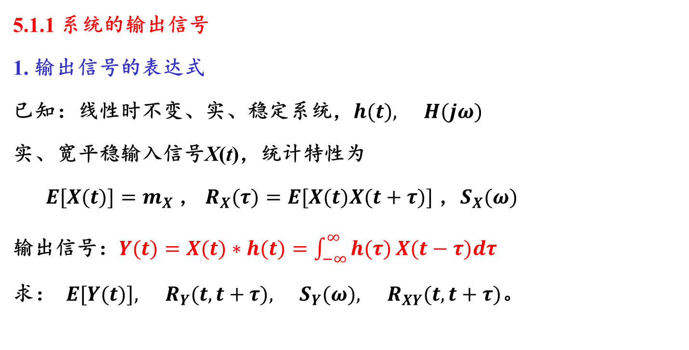
5.1.1 系统的输出信号
1. 输出信号的表达式
已知：线性时不变、实、稳定系统，$h(t), H(jω)$
实、宽平稳输入信号X(t)，统计特性为
$E[X(t)]=m_{X}$ ， $R_{X}(τ)=E[X(t)X(t+τ)]$ ，$S_{X}(ω)$
输出信号：$Y(t)=X(t)∗h(t)=\int_{−∞}^{∞}{h(τ)}X(t−τ)dτ$
求： $E[Y(t)], R_{Y}(t,t+τ), S_{Y}(ω), R_{XY}(t,t+τ)$。

Slide 34
2、输出信号的概率分布
一般很难计算 。
特例：输入信号为高斯时，输出信号也是高斯的，
可以通过计算均值和协方差获得概率分布。
但是均值、自相关、功率谱以及与输入过程的互相关、互谱密度可以获得。

